Slide 1
По святым местам Кубани Виртуальное путешествие по святым местам для учащихся 3-4 класса
Автор: Грось Юлия Владимировна,
учитель музыки, МХК, ОПК и изобразительного искусства
МБОУ СОШ №2 им. Адмирала Ушакова города-курорта Геленджик

Slide 2
Святые родники России
Родник – не просто источник питьевой воды, это – живая нить, которая связывает нас не только с прошлым, но и с будущим. Народная мудрость
А. Маранов, Родник

Slide 3
Легенда о Прометее

Slide 4
Дорога в Неберджай

Slide 5
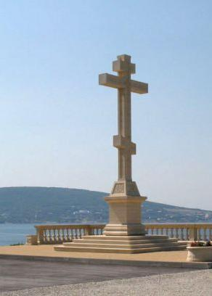
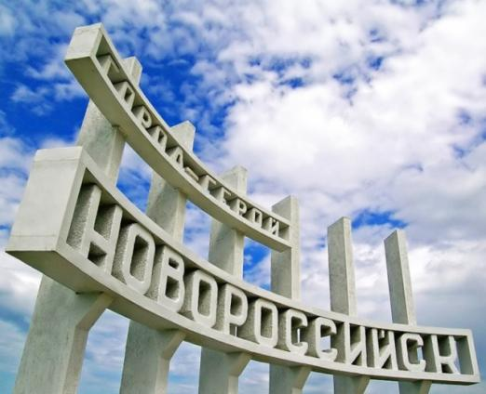
1.Поклонный крест в посёлке Кабардинка. 2.Стелла на въезде в город-герой Новороссийск. 3. Перевал Волчьи ворота.

Slide 6
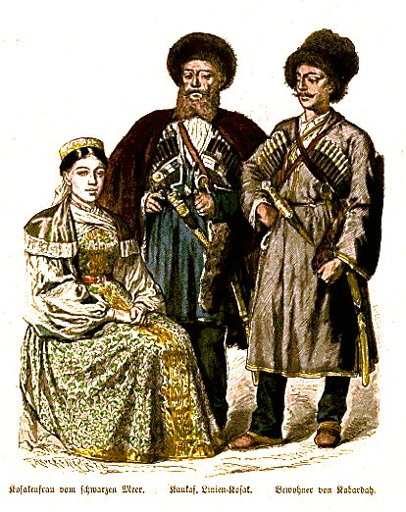
Народы Кубани

Slide 7
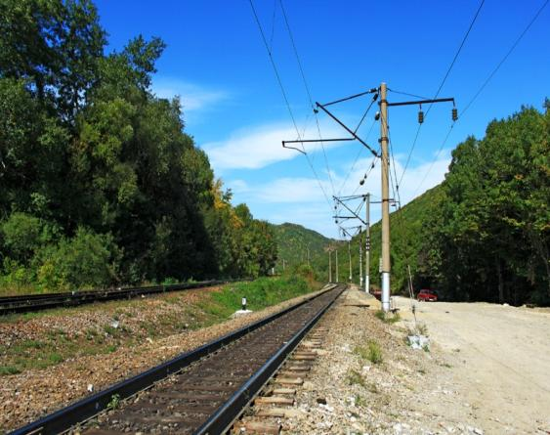
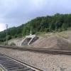
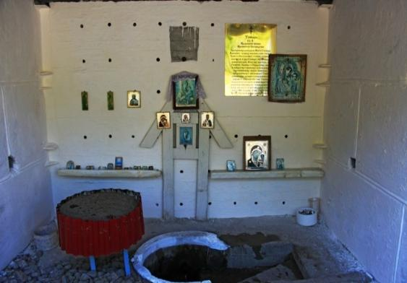
1-й источник- «Святая ручка»

Slide 8
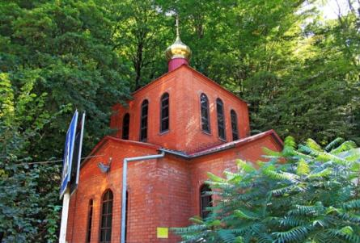
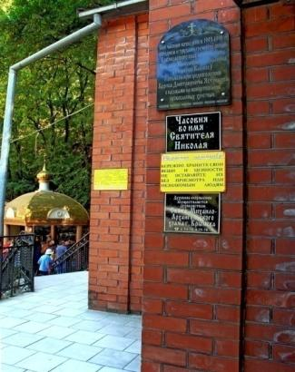
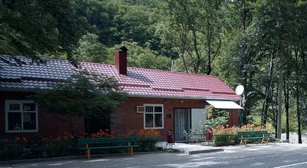
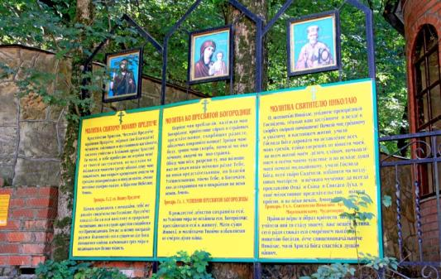
Комплекс «Святая ручка»

Slide 9
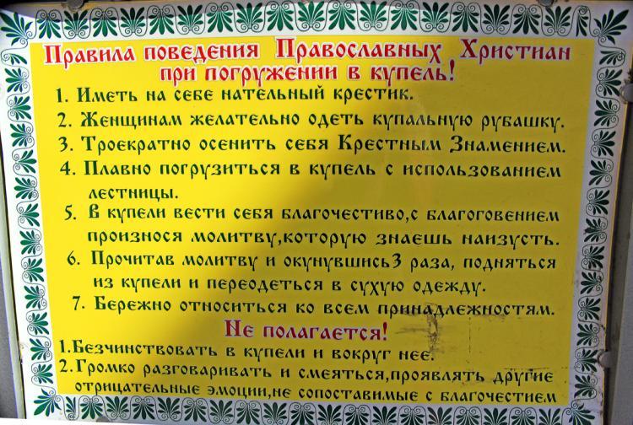
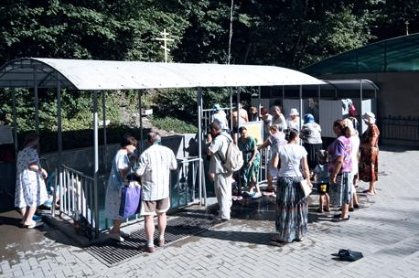
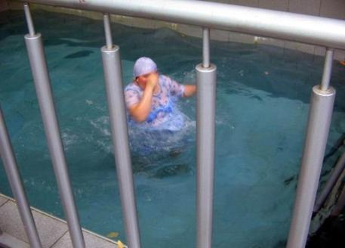
У купели…

Slide 10
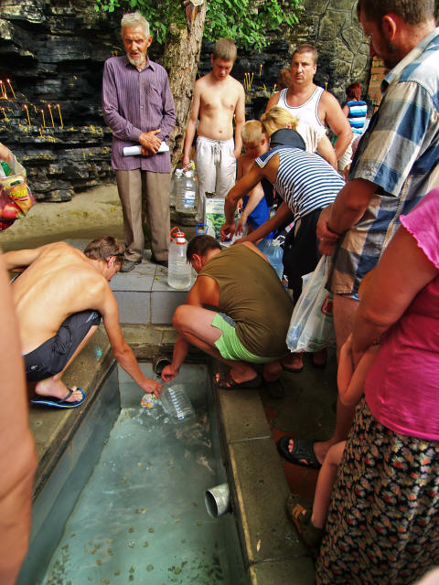
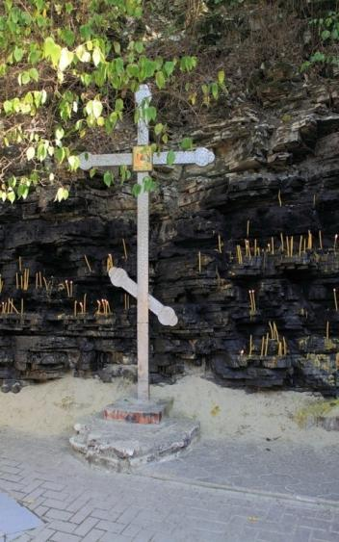
За Святой водой…

Slide 11
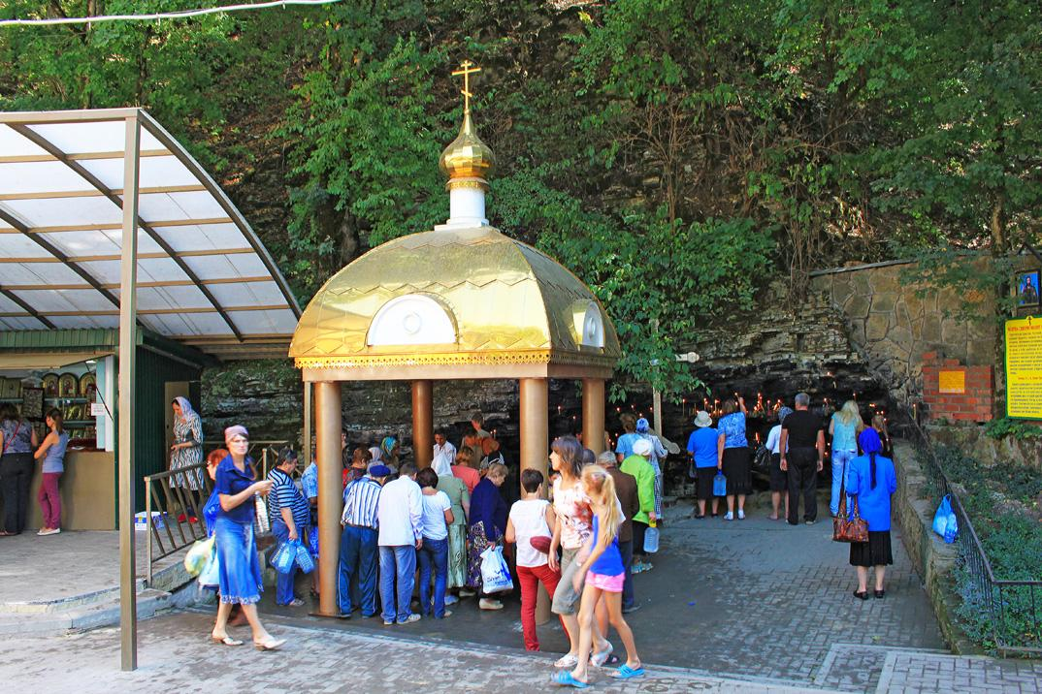
Торжества на «Святой ручке»

Slide 12
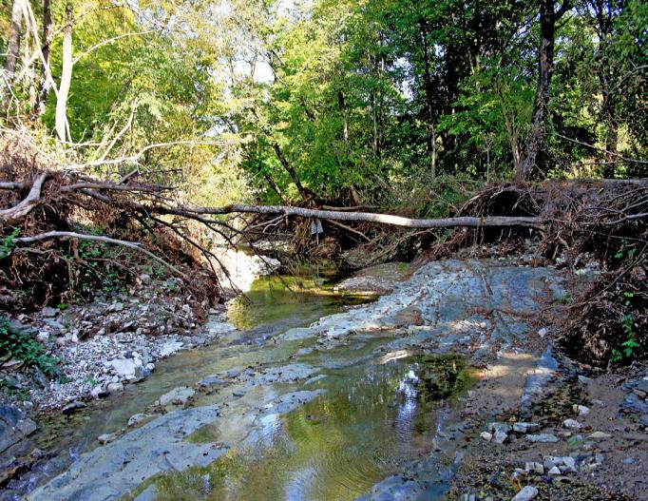
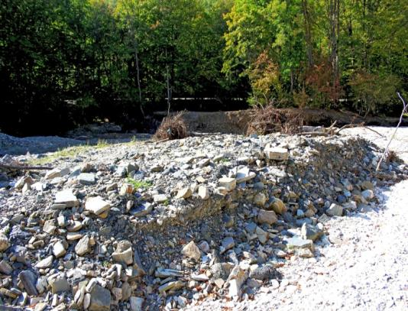
Наносы на реке после наводнения 2012 года.

Slide 13
Святые родники России,
Паломники приходят к вам
святой воды испить и помолиться,
Очистить душу, повиниться,
иконным светлым образам.
Святые родники России,
Как слёзы Богородицы чисты,
часовенки, иконы и кресты,
Где с влагою божественною ты
душевные вновь станешь черпать силы
И вновь с благоговеньем посещать
Святые родники России!

